Slide 1
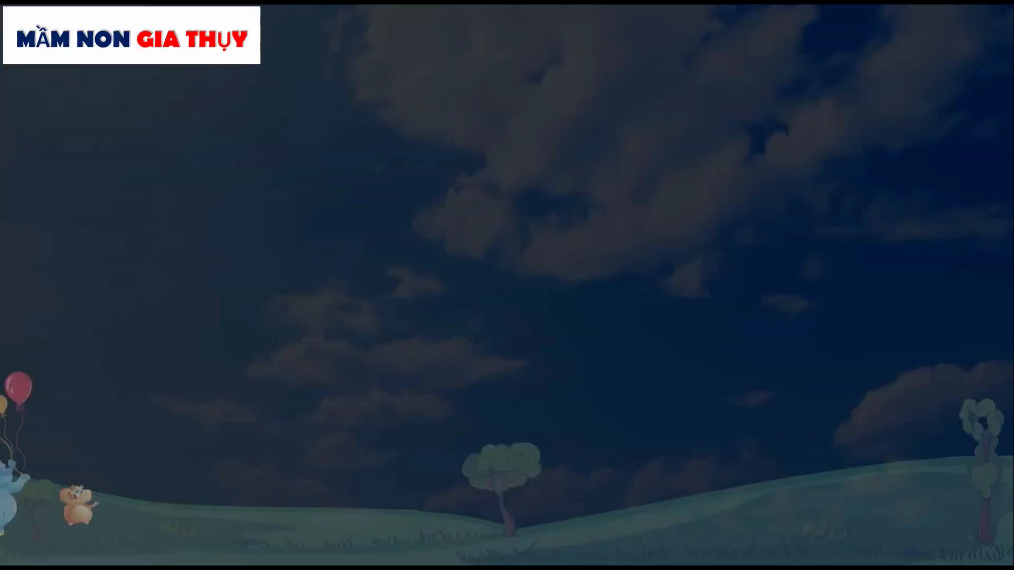

Slide 2


ỦY BAN NHÂN DÂN QUẬN LONG BIÊN
TRƯỜNG MẦM NON GIA THỤY
ĐỀ TÀI
NBPB: Ôn tập một số loại hoa
Lứa tuổi: 24- 36 tháng
Giáo viên: Trương Thúy Vân

Slide 3


Slide 4

Ôn một số loại hoa

Slide 5
HOA ĐÀO

Slide 6
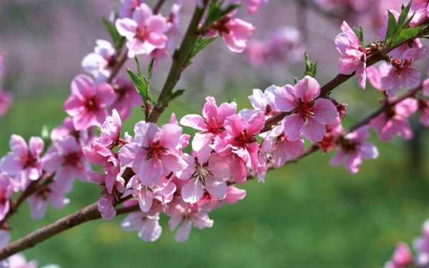

Slide 7
HOA MAI

Slide 8
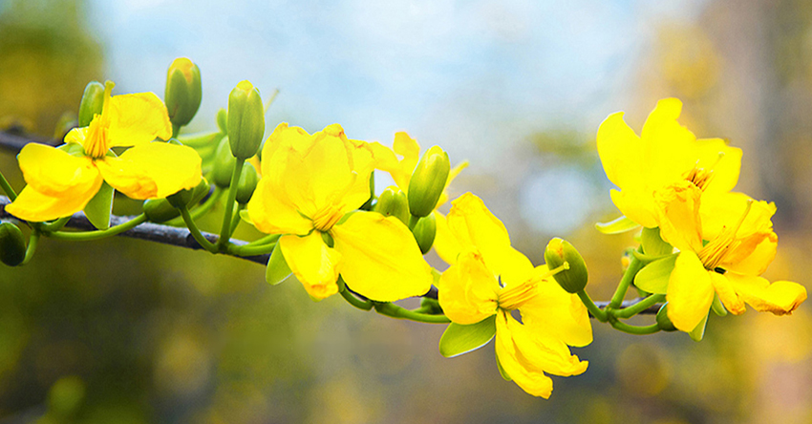

Slide 9
HOA LY

Slide 10
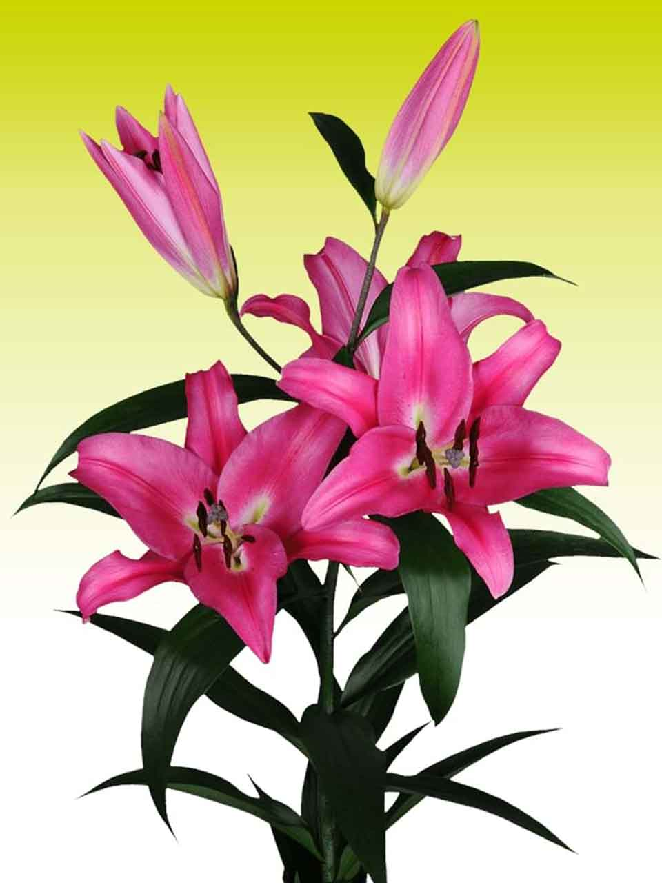

Slide 11
HOA SEN

Slide 12
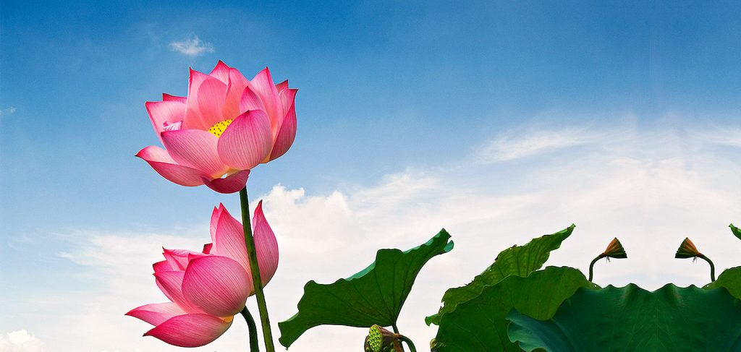

Slide 13
HOA CÚC

Slide 14
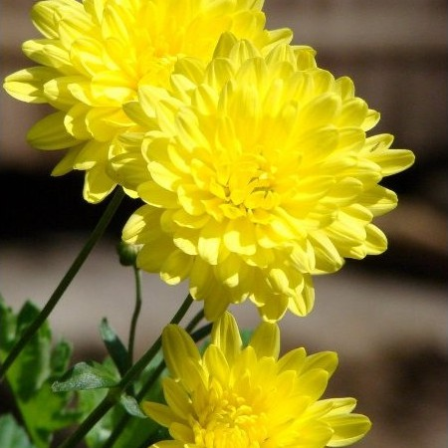

Slide 15
HOA HỒNG

Slide 16


Slide 17
TRÒ CHƠI:
HOA GÌ BIẾN MẤT

Slide 18


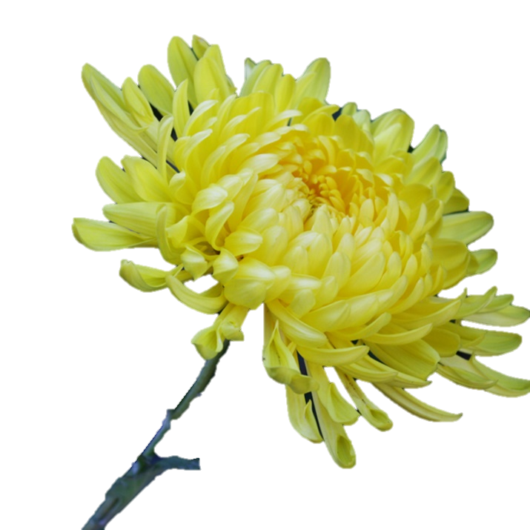

Slide 19
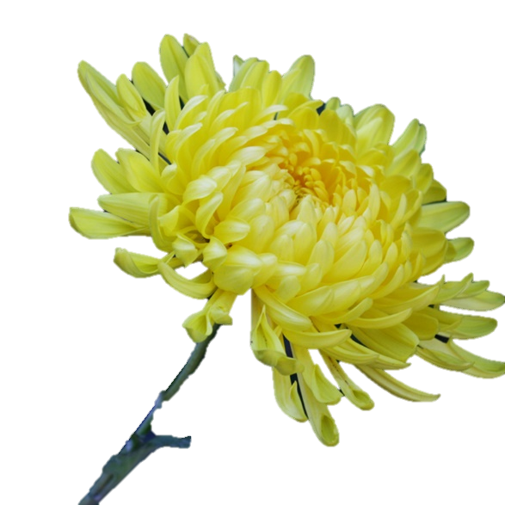

Slide 20


Slide 21


